Slide 1
31/12/2012 14:49:36
MESSAGE URGENT ABC
LES PAYS DE L’EST NOUS ATTAQUENT
LA RESISTANCE EST TRES TRES DIFFICILE
ESSAYONS DE FAIRE BEAUCOUP DE PRISONNIERS
BONNE CHANCE
FIN MESSAGE Luffy Airsoft Bordeaux Concept
PS: Soyez pas en retard pour reignac le 6 janvier ! ;)

Slide 4
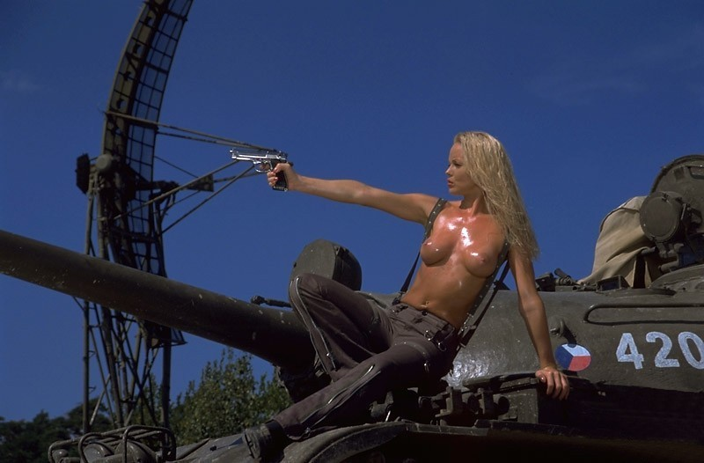

Slide 23
AIRSOFT BORDEAUX CONCEPT
Luffy ☺

